Slide 1
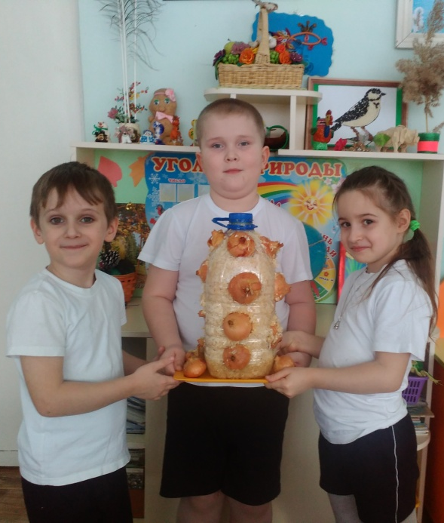
Фотоотчет «Мини огород на окне»
Посадили огород,
Посмотрите, что растёт!
Будем мы ухаживать,
Будем поливать, будем за росточками
Дружно наблюдать.
Воспитатели: Лесникова С.В.
Волкова О.Н

Slide 2
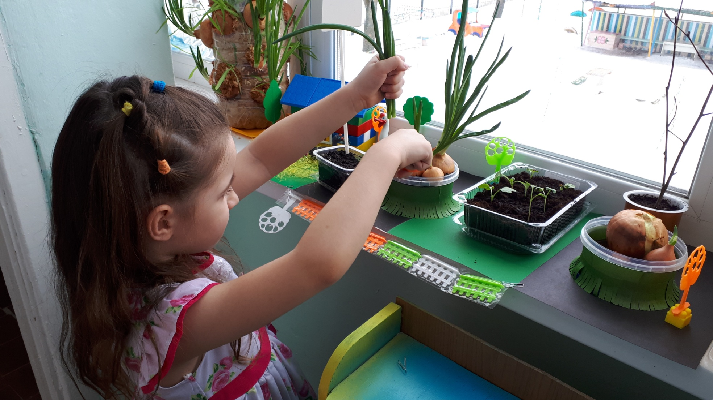
Огород на подоконнике

Slide 3
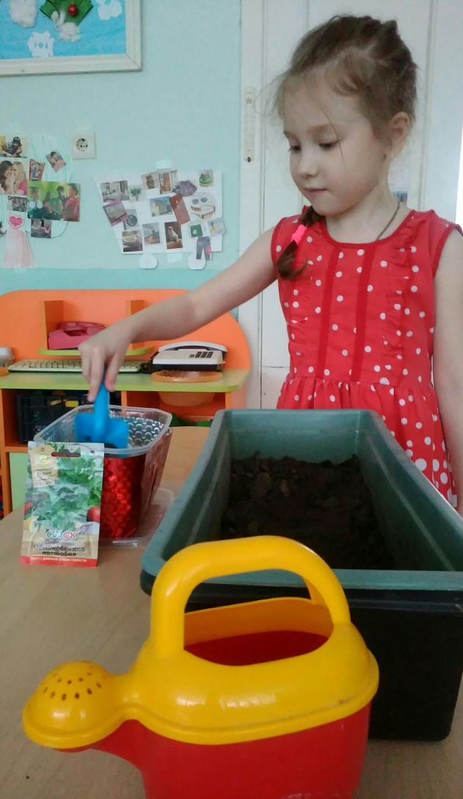
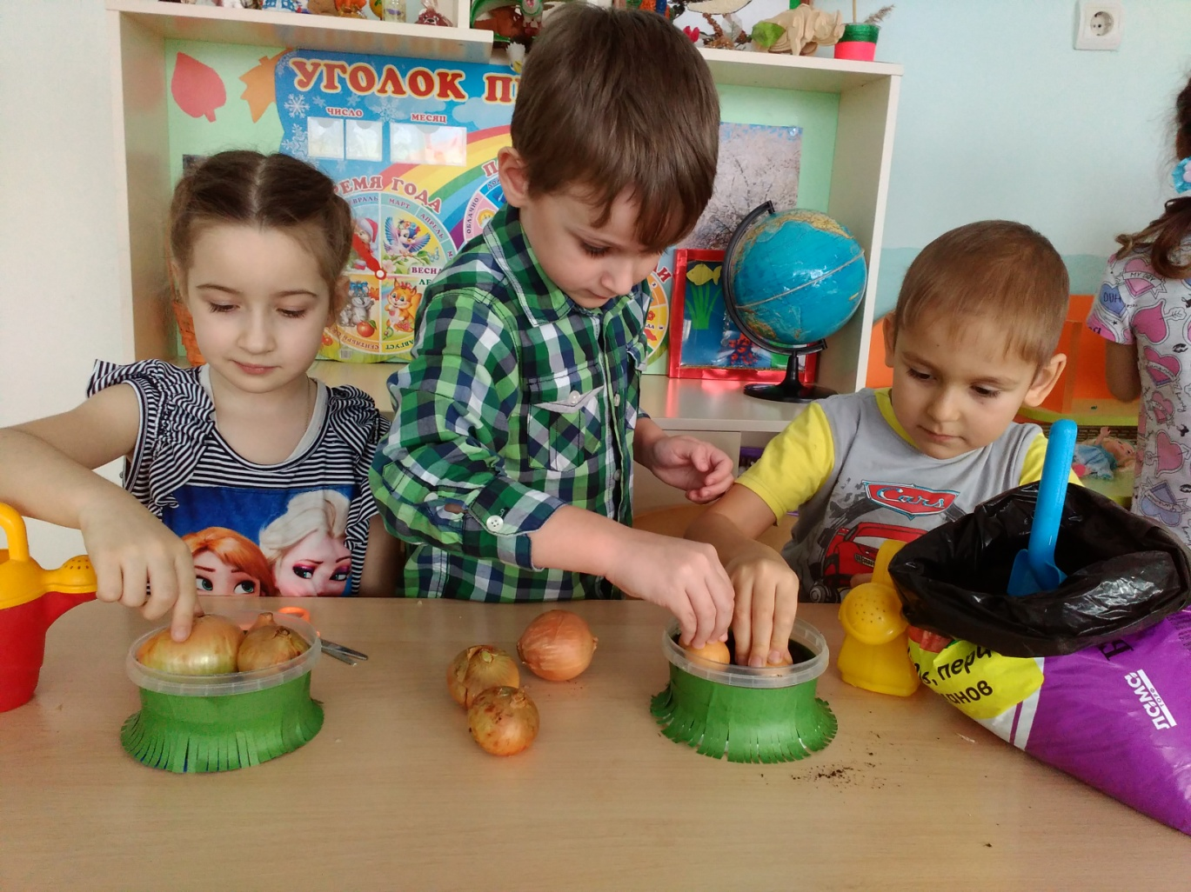
Мы сажали огород

Slide 4
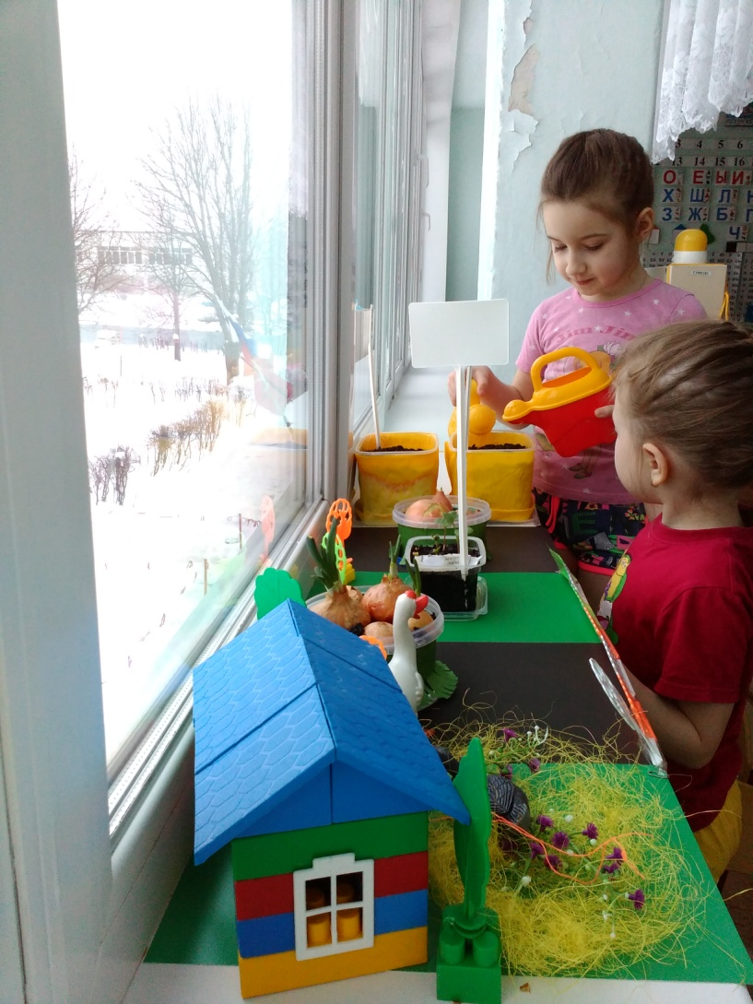
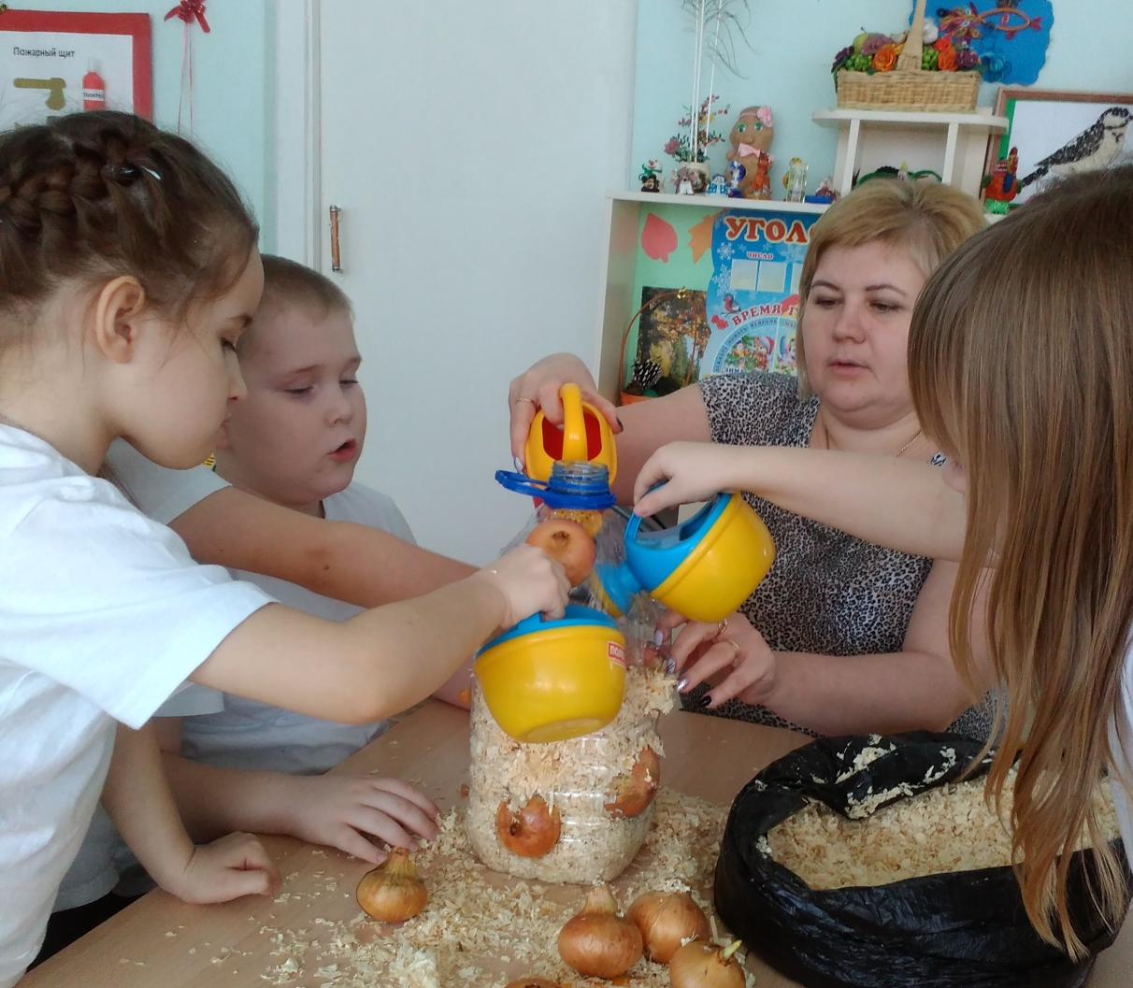
Мы трудились, поливали...

Slide 5
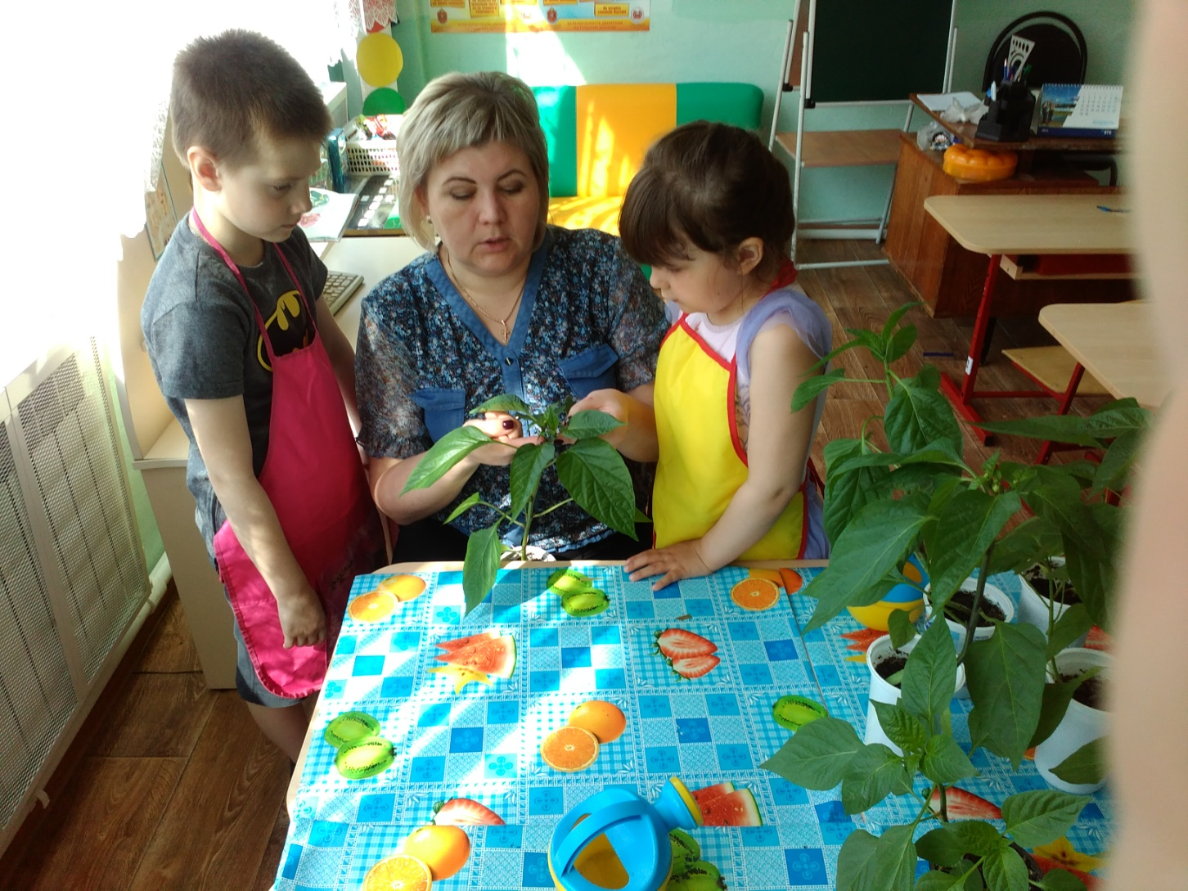
Очень долго наблюдали, что же вырастет у нас?

Slide 6
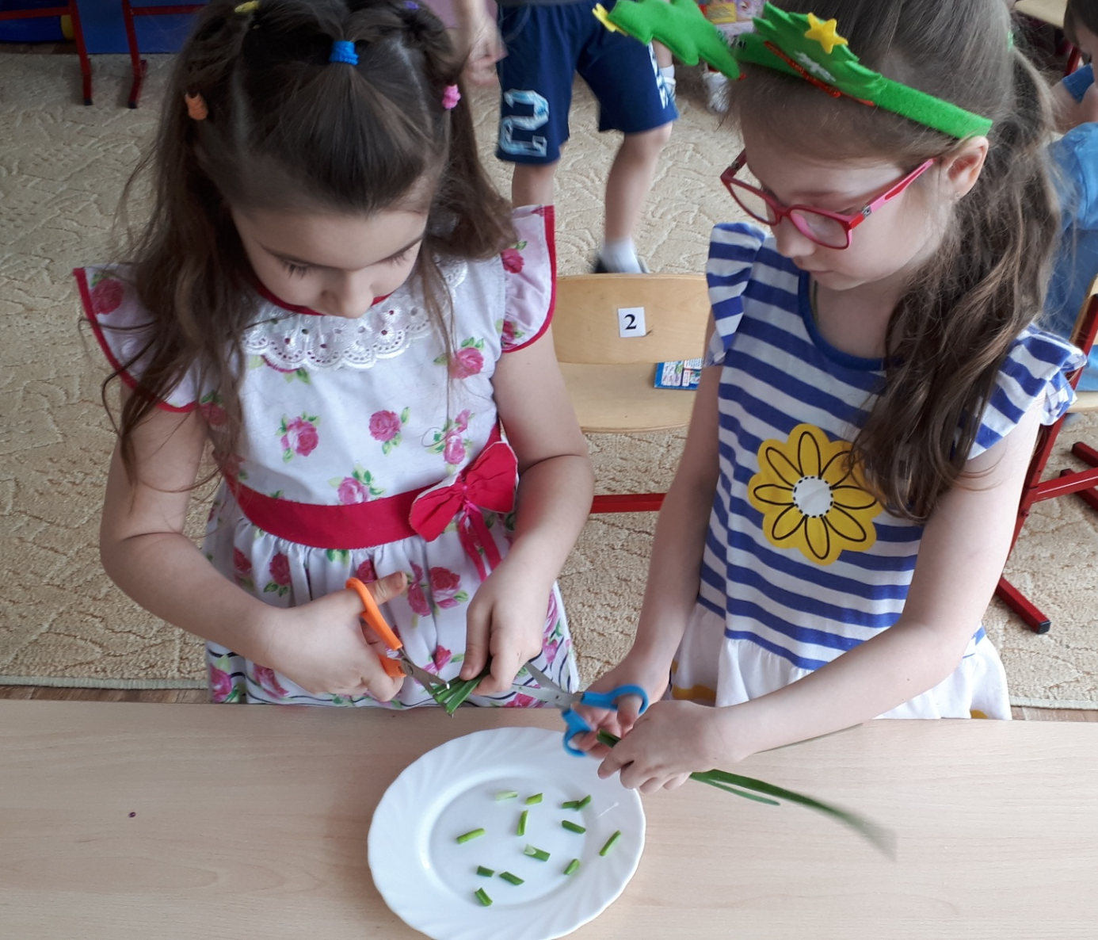
Витаминный лук!

Slide 7
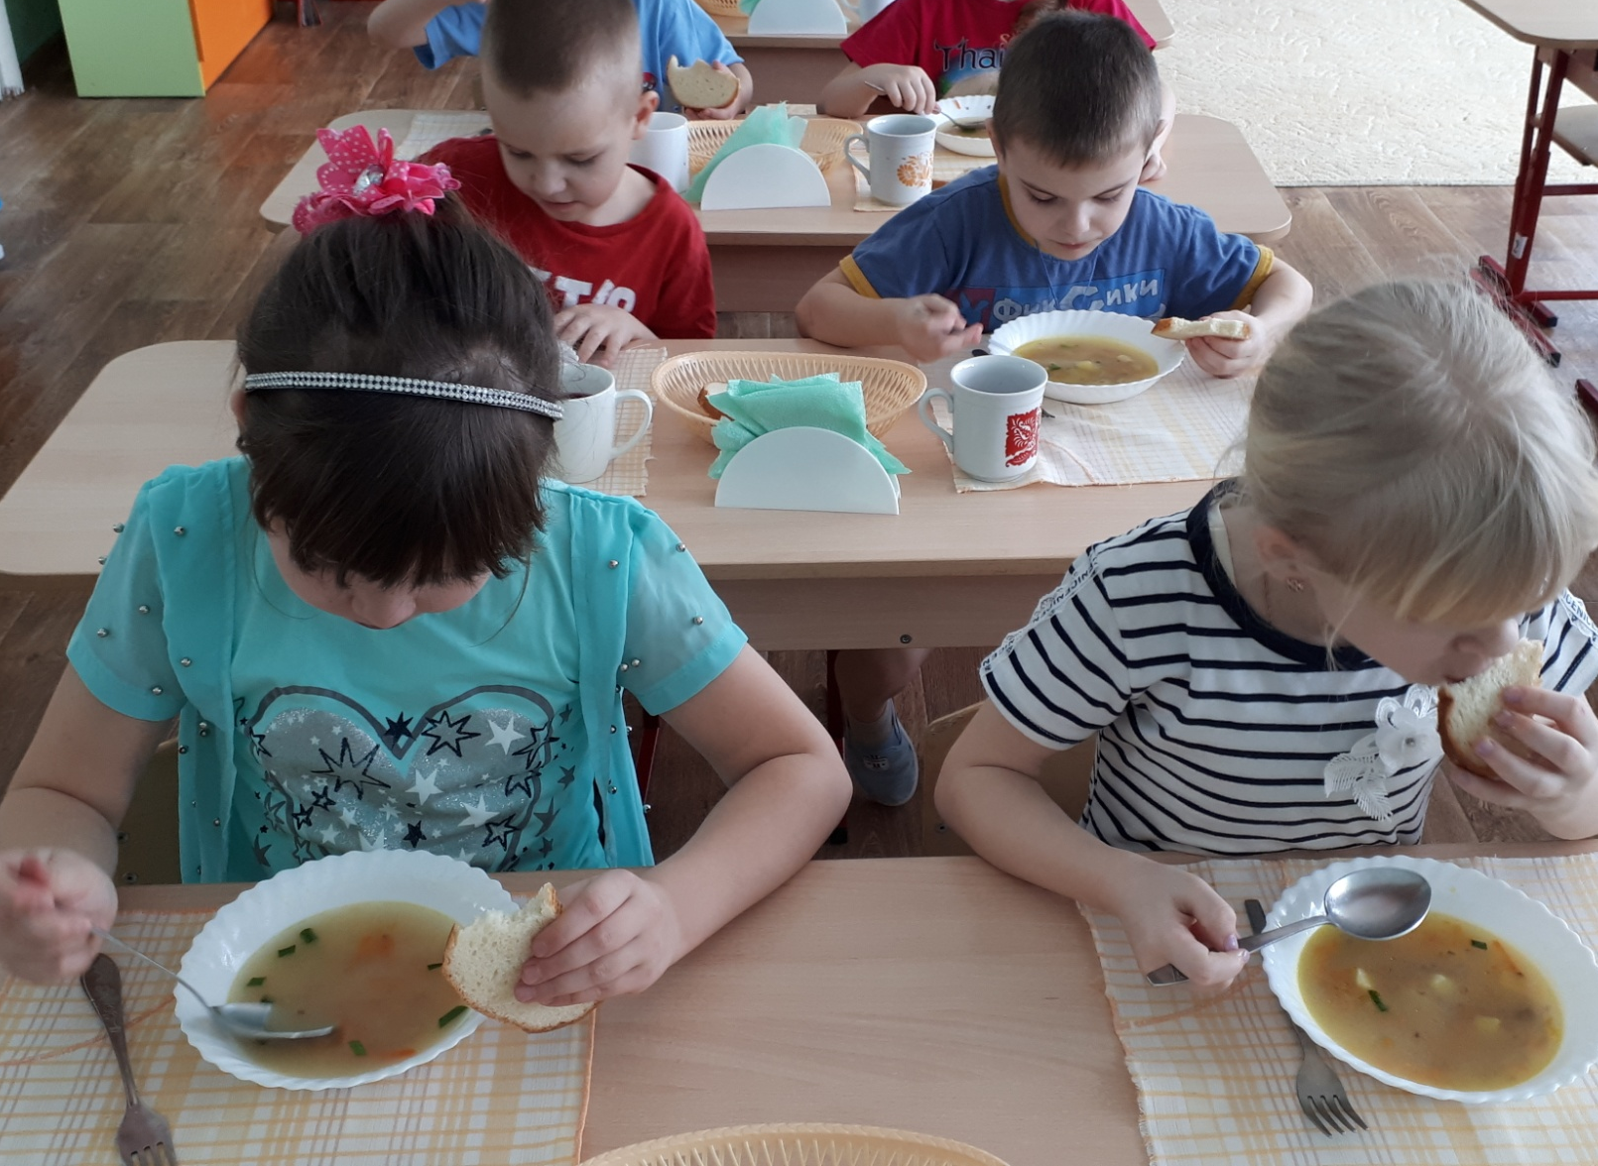
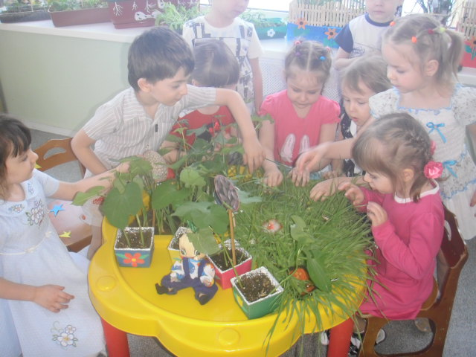
Попробовали даже кушать.

Slide 8
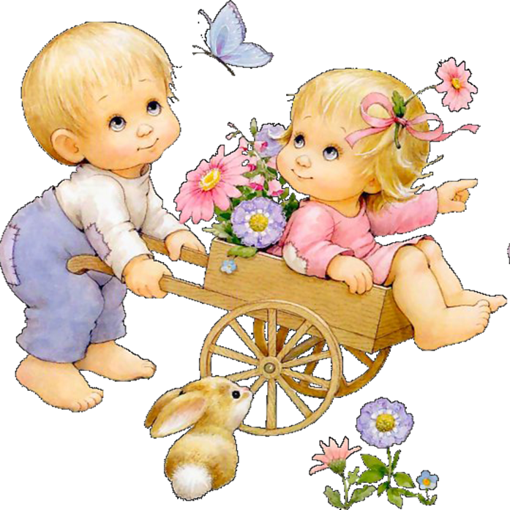
Большое спасибо юным садоводам!

